Slide 1
Yeti Refactoring Extension

Slide 2
Übersicht
Weshalb Refactoring
Nicht OO Refactorings
Existierende Refactoring PlugIns
Der C Pre-Processor
Eclipse Language Toolkit
LTK mini Demo
Erreichtes
Zukünftige Erweiterungen
Fragen

Slide 3
Weshalb Refactoring
Bessere Lesbarkeit
Erweiterungen Erleichtern
Anheben auf höhere Abstraktionsstufe
Wandel der Funktionalität =>
inkonsistente Namensgebung

Slide 4
Nicht OO Refactoring
Bekannte Refactorings oft OO Spezifisch
Prozedurale Refactorings? NesC Refactorings?
  Rename
  Extract Function
  Introduce Alias

Slide 5
Existierende Refactoring Lösungen
Verwenden oft einen AST Writer
Refactoring für Skriptsprachen sehr eingeschränkt
Das Eclipse C Plugin bietet kaum Pre-Prozessor Refactoring Funktionalität
$i = 4;
eval(„$i++;“);

Slide 6
Der C Pre-Prozessor
Der Yeti AST repräsentiert den „Pre-Prozessten“ Code
Der Pre-Prozessor macht C zur Skriptsprache
=> Wir benutzen keinen AST Writer
#define RESET r=0;
if(neuStart)
{
RESET;
}

Slide 7
Das Eclipse Language Toolkit (LTK)
LTK gibt Prozess vor und bietet
  Interaktive Benutzerführung
  Vorschau der Veränderungen
Entwickler stellt 3 Teile bereit
  ActionHandler
  Eingabefenster
  Beschreibung der Veränderungen (Changes)

Slide 8
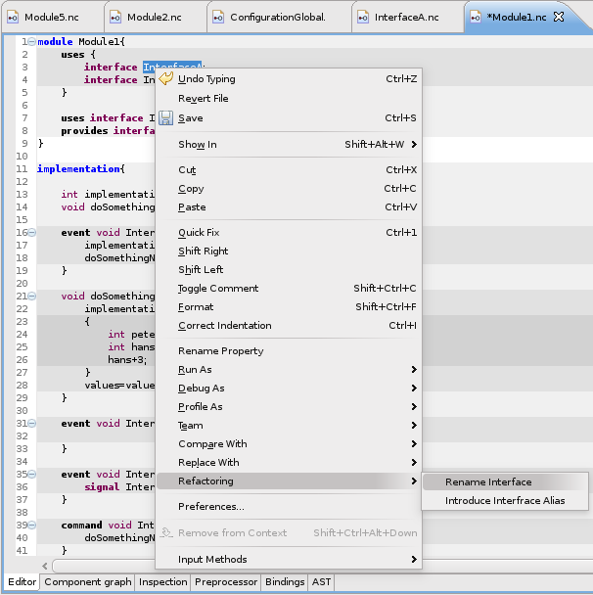
LTK mini Demo (1/3)

Slide 9
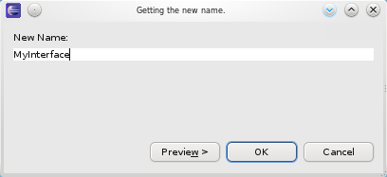

Slide 10
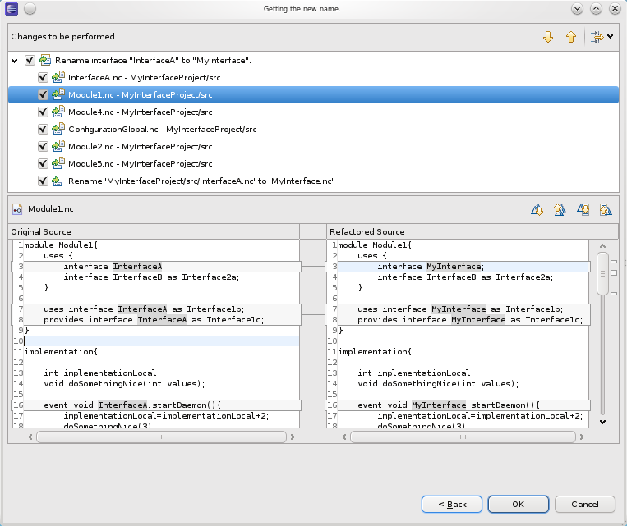
LTK mini Demo (3/3)

Slide 11
Wir haben viel erreicht
Rename
  Local Function
  Global Function
  Function Parameter
  Global Variable
  Local Variable
  Implementation Varibale
  Interface
  Interface Alias
  Component
  Component Alias
  NesC Function
Introduce
  Component Alias
  Interface Alias
Extract Function

Slide 12
Zukünftige Erweiterungen
Bessere Pre-Prozessor Unterstützung
  Umbenennen von Konstanten
Umbenennen von C-Typen
Move Function / Global Variable
Metriken um Smells zu finden und Refactorings vorschlagen.

Slide 13
?

